Slide 1

Face Recognition System
指導老師:陳朝烈
學生:蔡文琛
班級:電子4A
學號:0552050
指導老師:陳朝烈
學生: 0552050蔡文琛
0552062朱可望
0552050陳宇鎮

Slide 2

目錄
01
專案需求描述
02
專案需求描述
專案分析
專案分析
03
專案設計
專案設計

Slide 3


專案需求描述-功能需求
1
能正確抓取出影像內的人臉
2
能正確辨識已建檔的人物
3
可在1秒內完成辨識

Slide 4
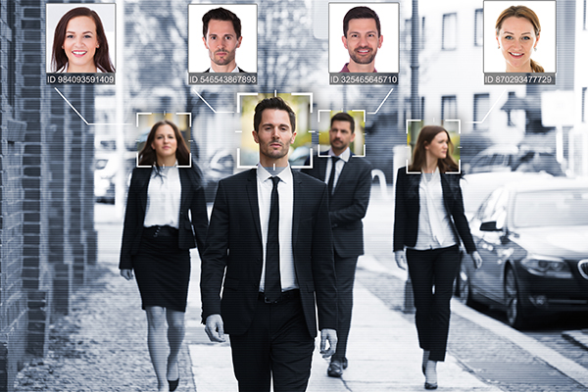
專案需求描述-功能需求
1
能正確抓取出影像內的人臉
在抓取出影像中最像人臉的3個區塊
2
能正確辨識已建檔的人物
若該人物以建檔，可以正確的顯示出該人物的資料
3
可在1秒內完成辨識
利用2塊樹莓派分散式處理，並每秒更新辨識結果
圖片來源

Slide 5
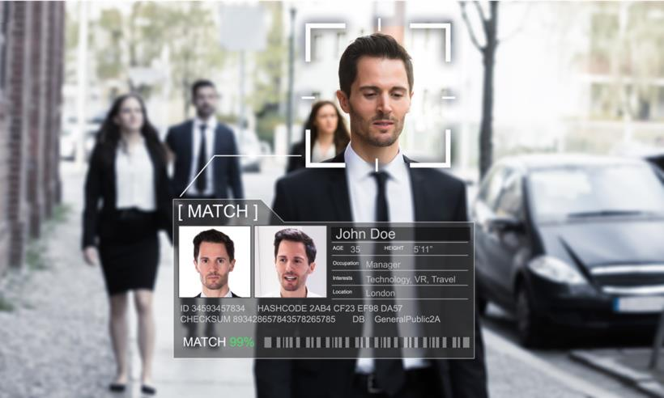
專案需求描述-功能需求
1
能正確抓取出影像內的人臉
在抓取出影像中最像人臉的3個區塊
2
能正確辨識已建檔的人物
若該人物以建檔，可以正確的顯示出該人物的資料
3
可在1秒內完成辨識
利用2塊樹莓派分散式處理，並每秒更新辨識結果
圖片來源

Slide 6

專案需求描述-功能需求
1
能正確抓取出影像內的人臉
在抓取出影像中最像人臉的3個區塊
2
能正確辨識已建檔的人物
若該人物以建檔，可以正確的顯示出該人物的資料
3
可在1秒內完成辨識
利用2塊樹莓派分散式處理，並每秒更新辨識結果
圖片來源

Slide 7
專案需求描述-介面需求-1
1.擷取臉部區域
2.統一圖片大小
3.分配至其他樹莓派
臉部圖片
臉部圖片’
臉部圖片’
6. 更新影像畫面
辨識結果
5.辨識結果
回傳至主樹莓派
機器學習
模型
4.特徵擷取

Slide 8
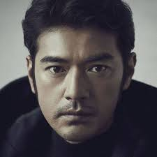
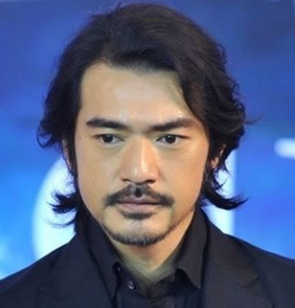
專案需求描述-介面需求-2
2.取得臉部特徵
與個人資料
訓練資料集
1.取得臉部特徵
臉部特徵
1.讀取臉部圖片
3.訓練
3.顯示人物資訊
2.輸入模型
機器學習
結果
機器學習
模型
訓練
實戰

Slide 9
專案需求描述-效能需求
在影像未刻意干擾時，能在1秒內完成所有運算，達到可每秒更新辨識結果

Slide 10
專案需求描述-限制需求
嵌入式平台: 樹莓派 * 2
作業系統: Ubuntu
軟體版本: python 3.6
opencv 3.4.2
擴充元件: USB鏡頭

Slide 11
專案分析-Breakdown
Face Recognition System
人物建檔
人臉擷取
修正
實裝
輸入個人資料
紀錄個人數據
擷取人臉區域
挑選訓練特徵
測試訓練結果
分析訓練結果
修改訓練程式碼並重新訓練
分散計算難度
撰寫訓練用程式碼
訓練
訓練
統一像素大小
輸出臉部圖片
更新辨識結果

